Slide 1

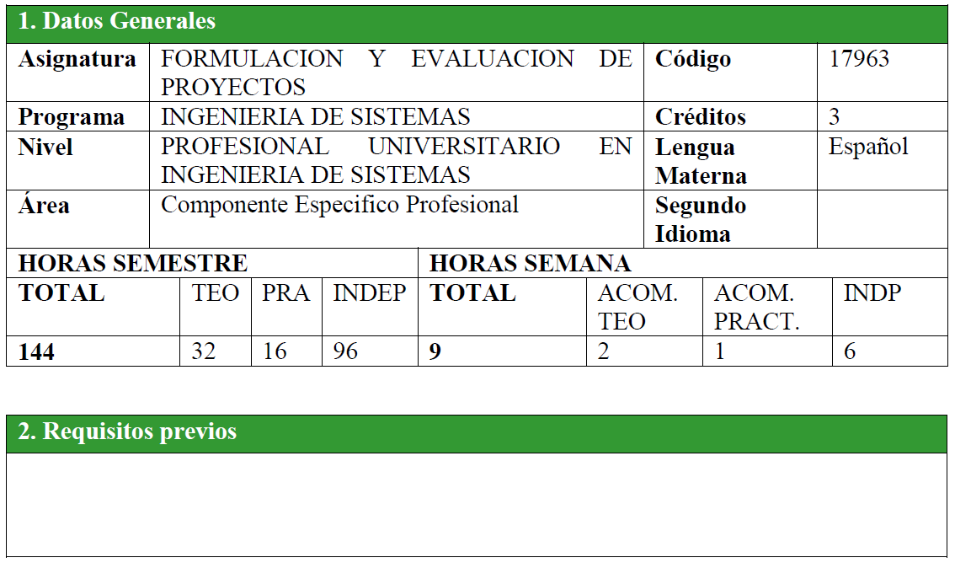

Slide 2
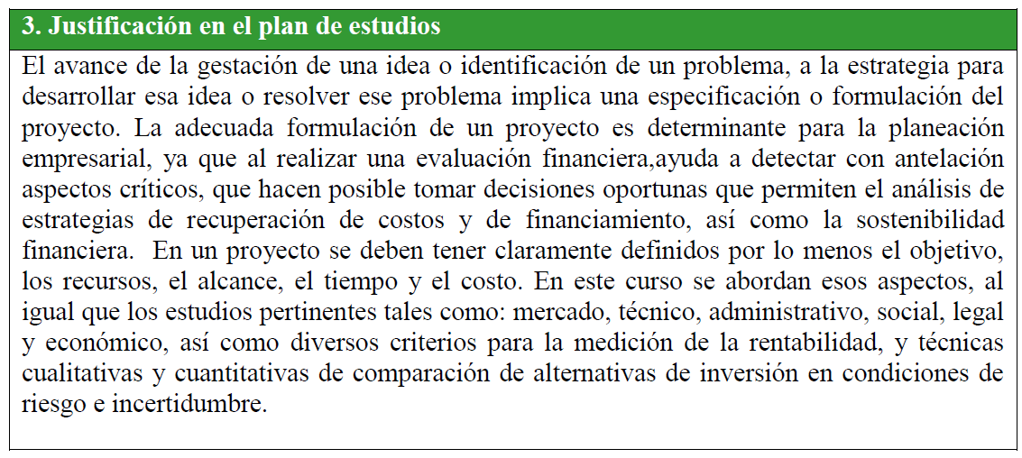

Slide 3
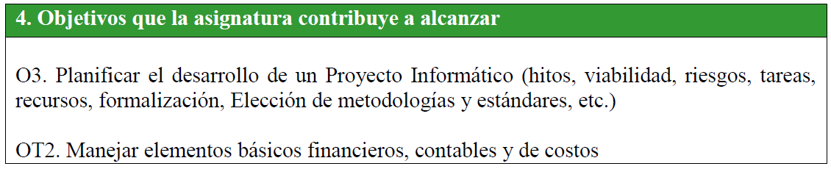
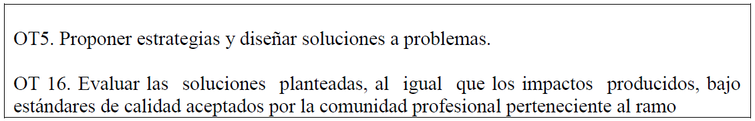

Slide 4
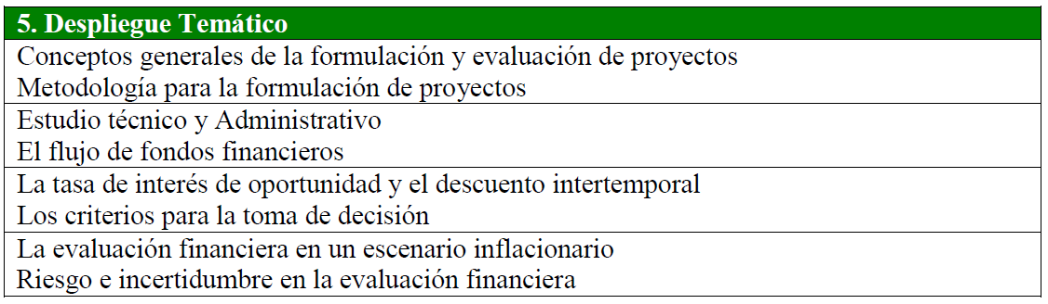

Slide 5
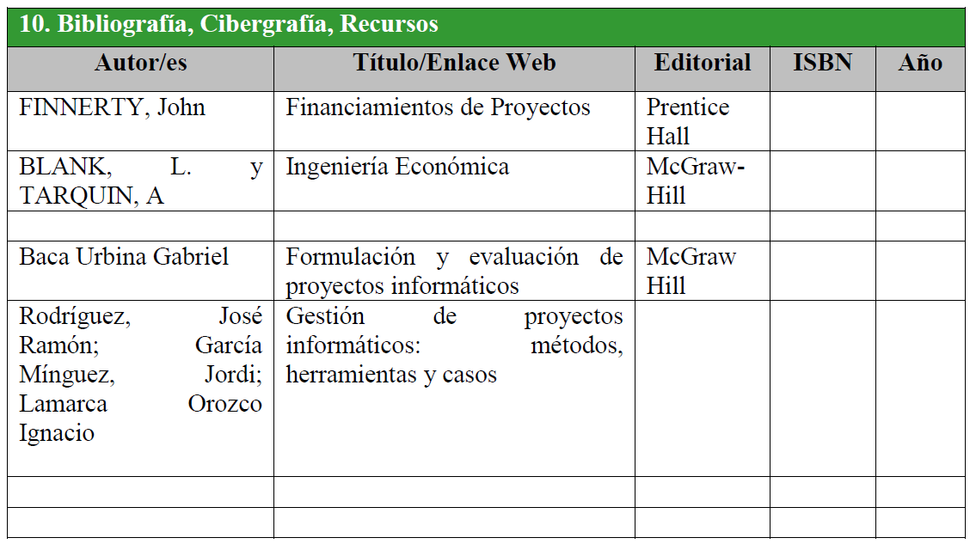

Slide 6
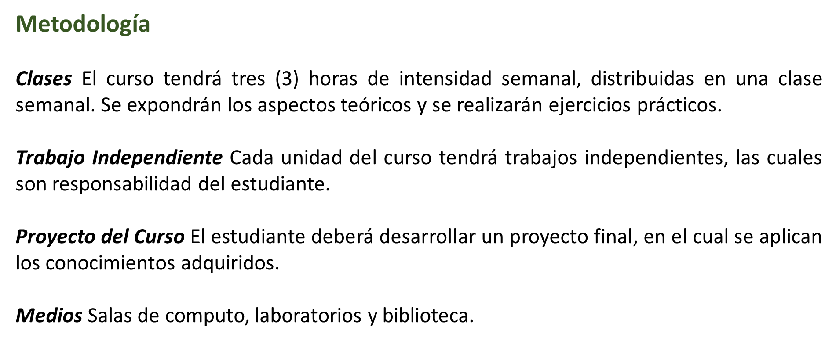

Slide 7
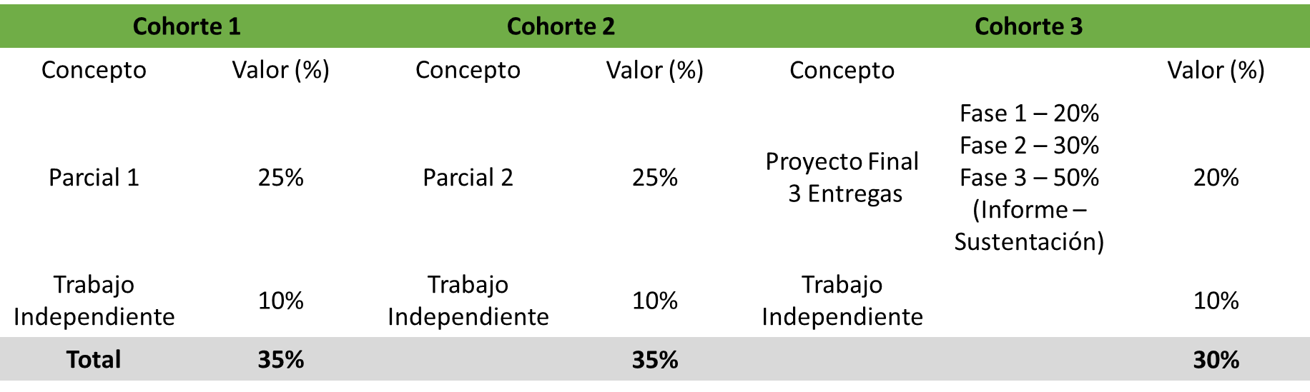
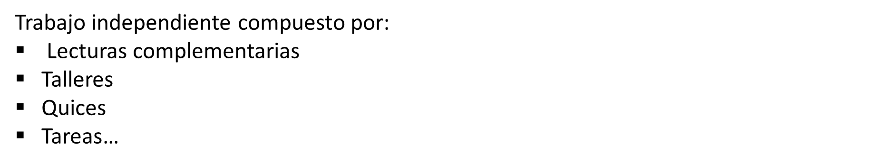
Evaluación
El curso será evaluado de la siguiente manera:

Slide 8
Generalidades
Definición de Proyecto
Es un esfuerzo temporal que en forma gradual permite lograr un resultado único o entregable único.
¿Qué se entiende por temporal?
Quiere decir que el proyecto tiene un punto de iniciación y otro de terminación o cierre.
Es decir, tiene una duración limitada: Horas, días, meses o años.
¿Qué se interpreta como resultado único?
Intermedios
Finales
Bienes
Servicios
De Capital
De Consumo
Productos

Slide 9
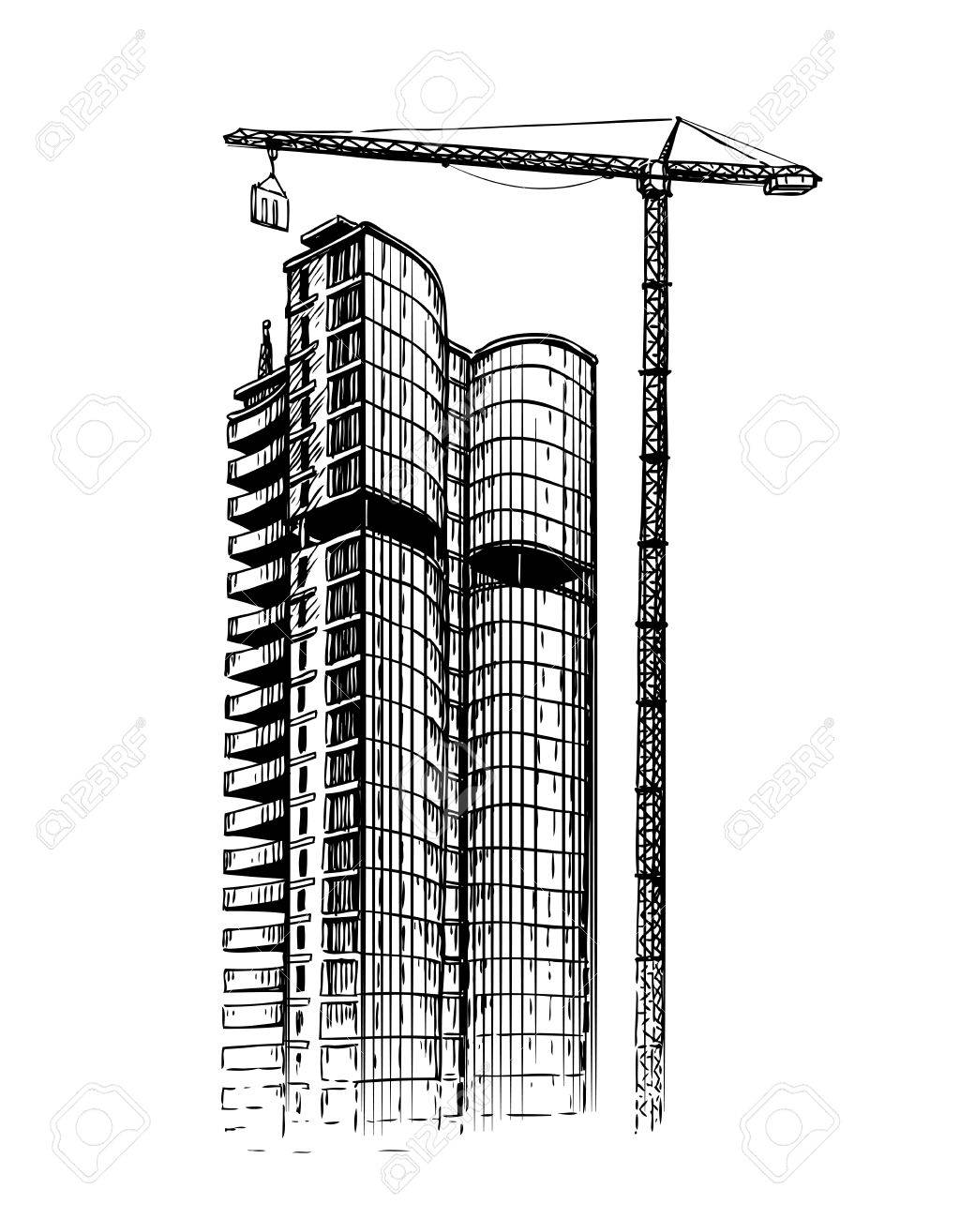
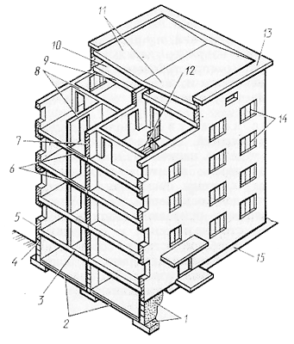

Ejemplos
Documentos
Un elemento
Componente del Edificio
Es un entregable típico en todo proyecto de investigación, informe, asesoría, estudio de pre inversión, estudios técnicos.
Cimientos
Estructura
Suelos y techos
Tabiques externos
Ventanas
Cubiertas
Tabiques exteriores
Edificio terminado

Slide 10
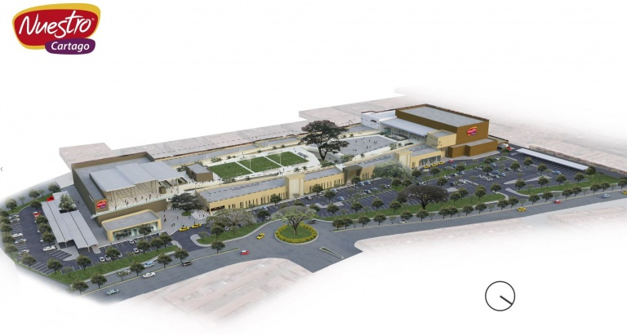
Elemento Terminado
Centro Comercial
Montado
Componentes
Documentos de cada estudio de preinversión.
Terreno adecuado.
Documentos de los estudios arquitectónicos.
Documentos de los estudios de ingeniería.
Contratos de para movimiento de suelos, construcción de estructura, suministro e instalación de equipos, equipos suministrados e instalados.
Subestación de energía, cableado eléctrico, iluminación áreas comunes.
Adecuación de cableado estructurado de datos
Acueducto y alcantarillados
Pruebas de funcionamiento.
Personal contratado de la fase.
Puesta en marcha
Seguridad y respaldo de la inversión del proyecto

Slide 11
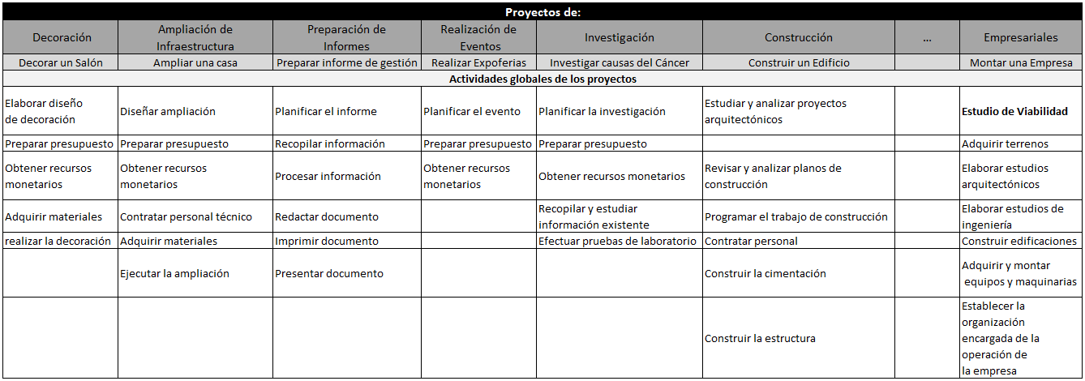

Slide 12
Los proyectos abarcan cuatro temas
Identificación
Formulación
Técnicas
Herramientas
Procedimientos
Proyecto
Estudio de Viabilidad
Estudio de viabilidad de montar una empresa nueva.
Estudio de viabilidad de ampliar una empresa existente.
Estudio de viabilidad de mejorar la calidad de un producto (bien o servicio) de una empresa existente.
Estudio de viabilidad del lanzamiento de un nuevo producto (bien o servicio) en una empresa existente.
Evaluación
Gerencia
El estudio de viabilidad de un proyecto también se denomina ‘Estudio de preinversión’ o ‘Plan de negocio’.

Slide 13
Identificación de Proyectos
Se tienen dos enfoques:
1.
Identificar la necesidad y luego
Definir el bien o servicio que satisface la necesidad.
2.
Buscar una idea de bien o servicio y luego
Determinar la magnitud de la necesidad.
El sistema de marco lógico - SML, es la técnica más utilizada en la actualidad en todo el mundo.

Slide 14
Formulación y Evaluación de Proyectos Empresariales
Necesidades
N1
N2
N3
N4
N5
.
.
.
Nn
Se tiene
Producto
(Bien o Servicio)
Se necesita
Fase Operacional
Fase de
Pre Inversión
Fase de
Inversión
N4
Producto
(Bien o Servicio)
Empresa
Idea
(de Empresa
Montada*)
(Empresa*
Montada)
El término empresa tiene cuatro connotaciones:
Empresa Nueva
Ampliación de la empresa actual
Mejoramiento de la calidad del producto (bien o servicio)
Nuevo producto.

Slide 15
Esquema de formulación, evaluación, gerencia de Proyectos
Formular el Proyecto
Evaluar el Proyecto
Se archiva el Proyecto
No
¿Se justifica ejecutar el proyecto?
Gerenciar la ejecución del proyecto
Si
Actualizar el proyecto
BANCO DE PROYECTOS
¿La junta directiva o el órgano de control decide invertir en el proyecto?
El proyecto espera nueva decisión de invertir
No
Si
Ejecutar el Proyecto

Slide 16
Formulación de proyectos empresariales
Sinónimos: Preparación, Elaboración, Planeación y diseño.
Estudio de Mercado: Cuantificar el tamaño de la necesidad del producto, bien o servicio.
Tamaño del Proyecto: Definir la capacidad de producción.
3. Localización: establecer el punto o sitio donde es la mejor opción
4. Ingeniería de Proyecto: Para diseñar el departamento Técnico.
5. Organización: define dos estructuras a) estructura para la ejecución, b) estructura administrativa.
6. Programa para la ejecución: para poder estimar el tiempo total que dicho proyecto puede tomar (ruta crítica).
7. Inversiones: Para poder cuantificar la suma total de dinero que se requiere.
8. Costos de Operación y de Financiación: Para poder estimar la magnitud de los costos periódicos (materia prima e insumos, mano de obra, gastos generales, prestamos bancarios).
9. Financiación: Para poder conocer la procedencia de los recursos (aportes de los socios, partidas presupuestales, créditos).
10. Proyección Financiera: Para poder elaborar los pronósticos de estados financieros en cada una de sus fases de inversión operacional (estado de resultado, flujo de caja, cuadro de fuentes, balance proyectado, punto de equilibrio, indicadores).

Slide 17

Evaluación de proyectos empresariales
FESA
Idea
Evaluación Financiera
Sector público
Sector privado
Otros
Bienes y/o Servicios
Evaluación Económica
Buena para la comunidad
Surge o nace
Evaluación Social
Establece como se distribuye el bienestar en los diferentes estratos socio – económicos.
Evaluación Ambiental
Garantizar que en cada una de las fases (preinversión, montaje, operación) no tendrá efectos negativos en el medio ambiente

Slide 18
De acuerdo con el carácter del proyecto
Sociales
Financieros
De acuerdo con el sector de la economía al cual están dirigidos
Agropecuarios
Infraestructura Económica
Industriales
Servicios
Infraestructura social
De acuerdo con el objetivo del proyecto
Clasificación de
los proyectos
Producción de bienes: primarios (extracción), secundarios (transformación): consumo final, intermedio o de capital.
Prestación de servicios:
Investigación: en ciencias, investigación aplicada
De acuerdo con el ejecutor del proyecto
Proyectos públicos u oficiales
Proyectos privados
Proyectos mixtos
De acuerdo con su área de influencia
Proyectos locales
Proyectos regionales
Proyectos nacionales
Proyectos multinacionales
De acuerdo con su tamaño
Proyectos pequeños
Proyectos medianos
Proyectos grandes
Macroproyectos

Slide 19
Diferencia entre los proyectos de acuerdo con el carácter
Aspecto | Proyectos Sociales | Proyectos Financieros
¿A quién va dirigida la acción? | A los individuos directamente, por su condición de la comunidad. | A los individuos.
¿Cómo se financia? | Se financia independientemente de la capacidad de pago del usuario. | Está relacionado con el mercado en términos de la capacidad de pago del usuario.
¿Cuál es la motivación? | Producir beneficios al individuo por formar parte de la comunidad (niveles mínimos de consumo social). | No busca necesariamente el beneficio del individuo como integrante de la comunidad.
¿Exige respaldo colectivo? | Exige alguna forma de respaldo colectivo (consenso social). | No necesariamente.
¿Cuál es el producto? | En general, servicios o conocimientos. | Bienes, servicios o conocimiento.
¿Cómo se genera la idea del proyecto? | Analizando una necesidad colectiva y la existencia de presión de consenso por satisfacerla. | Detectando necesidades (no necesariamente colectivas) o partiendo de insumos disponibles.
¿Cuál es la zona geográfica del proyecto? | La misma donde se consume el servicio; no es importable. | Puede producirse fuera del área de demanda.

Slide 20
Gerencia de proyectos
PROYECTO Para su adecuada definición:
Como mínimo se debe conocer: | Alcance del proyecto. Costo del proyecto. Tiempo del proyecto. Calidad del proyecto. | A los aspectos anteriores se agregan: | Integración del proyecto. Recursos Humanos del proyecto. Comunicaciones del proyecto. Riesgos del proyecto. Adquisiciones del proyecto. Interesados en el proyecto.
Gerencia (gestión, o administración)
Planificar Dirigir Coordinar Controlar | Cada una de los diez aspectos del proyecto
Ejecución

Slide 21
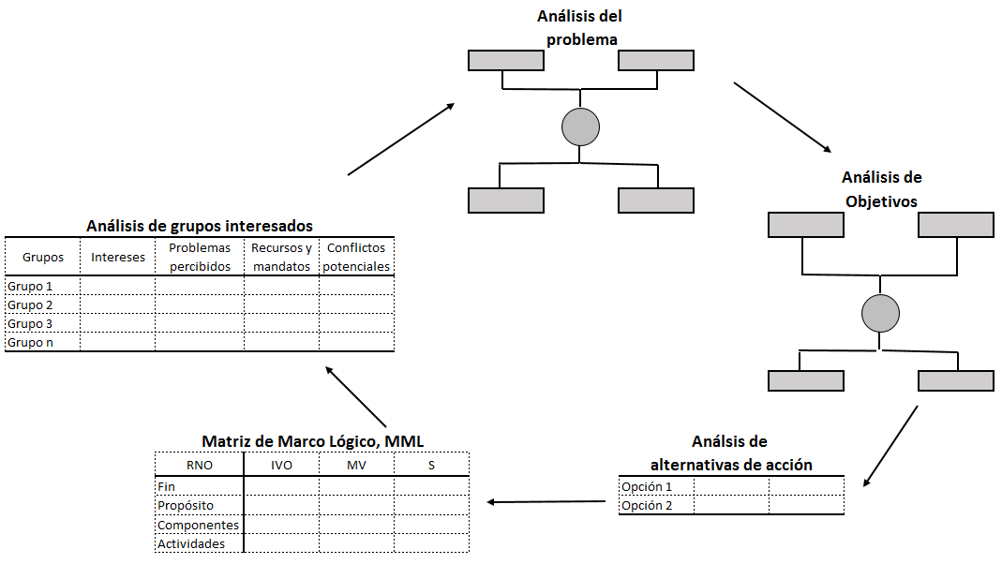
Identificación

Slide 22
Ejemplo
Proyecto ambiental y de sustentabilidad en el eje cafetero.
El norte caldense del eje cafetero conformado por los municipios de aguadas, pácora y Salamina. Es una región que se caracteriza por la confluencia de varias actividades económicas sustentables para el desarrollo de la región y sus habitantes, sin embargo también hay graves problemáticas ambientales e inquietudes por parte de la comunidad.
El primer paso es realizar el análisis de involucrados, para ello, se observa y se indaga con los grupos y organizaciones acerca de cuáles son los inconvenientes que presentan para el desarrollo de sus actividades económicas y en general establecer un diagnóstico de la situación.

Slide 23
Amas de Casa
Ganaderos
Cafeteros
Turistas
Estos son los grupos que tienen incidencia en el proyecto.
Beneficiarios/Afectados
Oponentes/Cooperantes
Aportarán sus ideas, intereses y colaboración a cada una de las acciones propuestas.
Corporación de Caldas
Vendedores de Golosinas
Cultivadores de caña panelera
Cooperativa Artesanal de Caldas
Asociación de productores de plátano
Departamento de planeación de Caldas
Grupo de Investigación de la universidad de Caldas

Slide 24
Grupos | Interéses | Problemas Percibidos | Recursos y Mandatos
Cooperativa Artesanal de Aguadas | Vender al mejor precio los sombreros aguadeños. | Venta de sombreros, tipo imitación provenientes de china a menor precio. | Hacer protestas, quemar llantas, llamar la atención de los medios de comunicación.
Ganaderos | Tener aguas y pastos en buen estado para la comida del ganado. | Aguas contaminadas por los cafetaleros. | Hacer protesta si los cafetaleros no dejan de contaminar.
Departamento de planeación | Desarrollar plan ambiental 2012 – 2025. | No hay presupuesto por problemas de corrupción. | Realizar plan de contingencia, mientras se desembolsa el presupuesto.
Grupo de Investigación U de Caldas | Proyecto de capacitación ambiental para los cafetaleros | Los cafetaleros reacios a recibir capacitación. | Hacer plan de capacitaciones incentivándolos a no usar pesticidas.
Corpocaldas | Velar por la biodiversidad y el ecosistema. | Los cafetaleros están contaminando las aguas, hay sequía de bosques. | Unir fuerzas con el ministerio del medio ambiente para evaluar los contaminantes.
Asociación de productores de plátano | Exportar su producción. | No hay centro de acopio para su producción | Representar los intereses de los miembros de la asociación.
Cafeteros | Producir más café para competir con el mercado internacional. | Insumos costosos, la sequía trajo plaga de broca, pesticidas costosos. | Disminuir el uso de agroquímicos.
Cultivadores de caña panelera | Obtener créditos para modernizar maquinaria. | Bancos ofrecen créditos con tasas muy altas. | Crear asociación que represente sus intereses.
Amas de casa | Utilizar el agua de rio como potable | El agua contaminada hace que la comunidad se encuentre enferma. | Hacer llamado a la alcaldía para que intervenga.
Turistas | Disfrutar de las artesanías y dulces de la región. | Carreteras destruidas, sombreros aguadeños no son originales y son de mala calidad, los dulces tampoco son buenos. | Disponibilidad de pagar por productos de calidad.
Vendedores de golosinas | Fortalecer sus ventas para la sostenibilidad de su familia. | Los turistas no volvieron por la región. Café de mala calidad para hacer los dulces. | Búscar café de calidad, en otros departamentos y a menor precio.

Slide 25
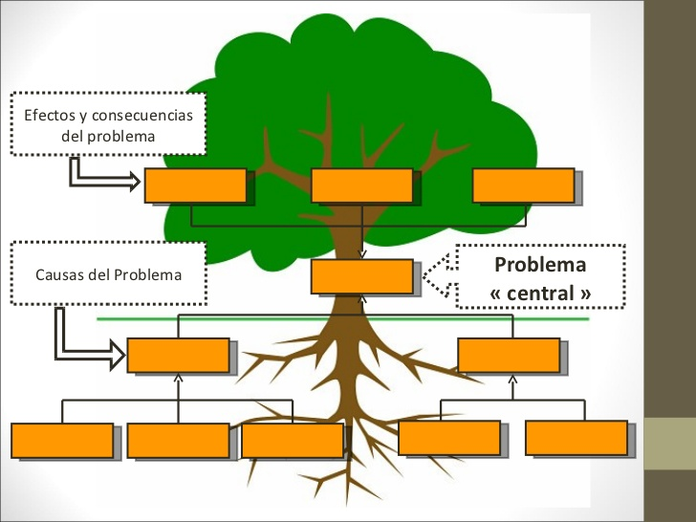
Análisis del Problema
El Árbol de Problemas
¿Qué se logra con el árbol de problemas?

Slide 26
Análisis del Problema
Analizar
la situación existente en relación con la problemática identificada por cada grupo en el análisis de involucrados
Identificar
Los problemas principales
Sus relaciones de causa-efecto
Las interrelaciones entre problemas
Organizar
Las relacionas encontradas en un diagrama, que consta de raíces (causas), tronco (problema principal) y ramas (efectos); tal forma se facilita la comprensión y visualización por parte de los grupos, de sus aportes a la construcción del proyecto.

Slide 27
Análisis del Problema
Procedimiento
Convoque a las sesiones necesarias de taller, reunión, plenaria o conversatorio, con los representantes de los grupos del análisis de involucrados.
Tenga a la mano marcadores y tarjetas de cartulina de diferentes colores de una medida aproximada de 20 x 10. Repártalas entre los participantes.
Explique al grupo la metodología y los objetivos de la sesión. (Tenga en cuenta los tipos y recomendaciones que se enuncian en la presente unidad de estudio)
Empiece haciendo una lluvia de ideas de los problemas que afectan a los grupos, partiendo del análisis de involucrados. Los participantes deberán escribir los problemas identificados, en la forma correcta, en sus respectivas tarjetas.
Entre dichos problemas, establezca junto a los grupos, el problema principal; mediante el acuerdo, el trabajo en equipo, el análisis, la priorización y la definición de la problemática que afecta a la mayoría. Una vez definido, aparte la tarjeta, donde se encuentra dicho problema y colóquela en el centro, a la vista de todos los participantes.
Dentro de las tarjetas restantes, escoja junto a los grupos las causas esenciales y directas del problema central.
Dentro de las ahora tarjetas restantes, escoja junto a los grupos las causas esenciales y directas del problema central.
Las tarjetas que no fueron escogidas como causas, efectos o problema central, no serán tenidas en cuenta para el proyecto.
Elabore con ayuda de los grupos, un esquema de árbol que muestre las relaciones de causa-efecto. Las tarjetas con las causas serán las raíces del árbol, en el tronco, se visualizará la tarjeta del problema central y las tarjetas con los efectos, serán las ramas del árbol.
Revise junto con los grupos el diagrama completo verificando su validez e integridad.

Slide 28
Análisis del Problema
Raíces
Las raíces son los problemas que después de análisis entre los participantes se encontró que eran causas del problema principal. Las causas más directas, serán principales o primarias y las causas más indirectas serán las raíces secundarias o más profundas. Así entonces, Paty, después del análisis con sus grupos en el norte caldense.
Tronco
Es el problema central del cual surgen todos los demás, las causas y los efectos.
Ramas
Las ramas son los problemas que después de análisis entre los participantes se encontró que eran efectos del problemas principal. Los efectos más directos del problema, serán ramas primarias y los efectos más indirectos serán las ramas secundarias. Así entonces, después del anális cun sus grupos en el norte caldense encontró.

Slide 29
Análisis de Problemas
Raíces
Los sistemas de producción no son sustentables
Los suelos están deteriorados
La comunidad está desorganizada
Raíces Principales
Poca valoración de la riqueza cultural
Poca aplicación de prácticas de conservación
Deficiente cultura organizacional
Poca producción orgánica
Deficiente gestión en la recuperación
Bajo sentido de pertenencia
Raíces Secundarias
Inadecuada distribución de la tierra
Deficiente gestión en la restauración
Alto impacto de la politiquería
Poca sensibilización ambiental
Los estudios de suelos están desactualizados
Incremento de subcultura del dinero fácil
Deficiente acceso a la información
Deficiente política agroambiental
Formación bajo la violencia

Slide 30
Análisis de Problemas
Tronco
Acelerado deterioro ambiental

Slide 31
Análisis de Problemas
Ramas
Disminución de la calidad de vida
Pérdida de la función de los sistemas
Ramas Principales
Bajos niveles de ingreso
Pérdida de la biodiversidad
Incendio en épocas de sequía
Alta contaminación por productos químicos, residuos sólidos y líquidos.
Ramas Secundarias
Inundaciones en época de lluvia
Disminución del abastecimiento hídrico
Incremento en el desplazamiento de la población
Incremento de los cultivos para uso ilícito
Inadecuado uso de los recursos públicos
Disminución en la fertilidad de los suelos

Slide 32
Disminución de la calidad de vida
Pérdida de la función de los sistemas
Ramas Principales
Bajos niveles de ingreso
Pérdida de la biodiversidad
Incendio en épocas de sequía
Alta contaminación por productos químicos, residuos sólidos y líquidos.
Ramas Secundarias
Análisis de Problemas Finalizados
Inundaciones en época de lluvia
Disminución del abastecimiento hídrico
Incremento en el desplazamiento de la población
Incremento de los cultivos para uso ilícito
Inadecuado uso de los recursos públicos
Disminución en la fertilidad de los suelos
Acelerado deterioro ambiental
Problema Central
Los sistemas de producción no son sustentables
Los suelos están deteriorados
La comunidad está desorganizada
Raíces Principales
Poca valoración de la riqueza cultural
Poca aplicación de prácticas de conservación
Deficiente cultura organizacional
Poca producción orgánica
Deficiente gestión en la recuperación
Bajo sentido de pertenencia
Raíces Secundarias
Inadecuada distribución de la tierra
Deficiente gestión en la restauración
Alto impacto de la politiquería
Poca sensibilización ambiental
Los estudios de suelos están desactualizados
Incremento de subcultura del dinero fácil
Deficiente acceso a la información
Deficiente política agroambiental
Formación bajo la violencia

Slide 33
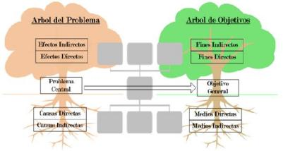
Análisis de Objetivos
Es la transformación del árbol de problemas en árbol de objetivos.
Los problemas, antes formulados en condición negativa ahora se formulan en condición positiva.
La condición positiva se formula como un resultado logrado o condición futura.

Slide 34
Análisis de Objetivos
Comprende los siguientes cuatro pasos:
Paso 1
Definir el propósito u objetivo general, en términos lógicos y viables.
Paso 2
Conversión de las causas del problema en medios (componentes o productos “bienes y servicios” y actividades propias de cada componente) del programa y elaboración del árbol de medios o componentes.
Paso 3
Conversión de los efectos del problema en fines del programa y elaboración del árbol de fines o finalidades, el cual debe mostrar un fin principal.
Paso 4
Preparar el árbol de objetivos (árbol de medios-fines)

Slide 35
Análisis de Objetivos
Cada vez es menor el número de personas que utiliza el STP
Efecto Indirecto
Es STP es ineficiente
Número alto de heridos
Pasajeros con frecuencia llegan tarde a su destino
Efecto Directo
Alta frecuencia de accidentes
Problema Central
Los conductores son descorteses
Los conductores son imprudentes
Vehículos en mal estado
Causas Directas
Jornada
Prolongada
Remuneración
Baja
Vehículos son
Viejos
Mantenimiento de Vehículos es Mínimo
Vías en mal
Estado
Causas Indirecta
Mantenimiento de las Vías es Mínimo

Slide 36
Análisis de Objetivos
Es STP es eficiente
Cada vez es mayor el número de personas que utiliza el STP
Fines
Número bajo de heridos
Pasajeros pocas veces
llegan tarde a su destino
Baja frecuencia de accidentes
Objetivo General
Los conductores son corteses
Los conductores son prudentes
Vehículos en buen estado
Medios
Jornada
normalizada
Remuneración
normal
Vehículos son
Nuevos
Mantenimiento de Vehículos es adecuado
Vías en buen
Estado
Mantenimiento de las Vías es adecuado

Slide 37
Incremento de la calidad de vida
Recuperación de la función de los sistemas
Ramas Principales
Incremento en los niveles de ingreso
Recuperación de la biodiversidad
Disminución en Incendio en épocas de sequía
Baja contaminación por productos químicos, residuos sólidos y líquidos.
Ramas Secundarias
Disminución inundaciones en época de lluvia
Incremento del recurso hídrico
Disminución en el desplazamiento de la población
Sustitución de los cultivos para uso ilícito
Análisis de Problemas Finalizados
Adecuado uso de los recursos públicos
Recuperación en la fertilidad de los suelos
Disminución de las tasas de deterioro ambiental
Problema Central
Sistemas de producción sustentables
Acciones para la recuperación de suelos
Apropiada organización de la comunidad
Raíces Principales
Incremento en la valoración de la riqueza cultural
Incremento de prácticas de conservación
Incremento de la cultura organizacional
Mayor fomento de la agricultura orgánica
Incremento de mecanismos de recuperación
Alto sentido de pertenencia
Raíces Secundarias
Adecuada distribución de la tierra
Incremento de mecanismos de restauración
Disminución del impacto de la politiquería
Conciencia en el cuidado del medio ambiente
estudios de suelos desactualizados
Disminución de subcultura del dinero fácil
Acceso adecuado a la información
Mejoramiento de la política agroambiental
Formación en la paz

Slide 38
Análisis de Alternativas
Es el conjunto de técnicas para identificar combinaciones de medios-fines que pueden llegar a ser estrategias del proyecto; analizar las estrategias identificadas y decidir la estrategia a utilizarse.
¿Qué se logra?
Identificar las alternativas que puedan llegar a ser las estrategias del proyecto.
Evaluar la pertinencia y las posibilidades de ejecución de cada estrategia
Determinar la estrategia a ser adoptada por el proyecto.

Slide 39
Análisis de Alternativas
Pasos
Paso 1
Identificar diferentes conjuntos de objetivos (escalones medios-fines) que tengan cierta coherencia interna y que pudieran ser estrategias potenciales del programa o de uno o varios de sus proyectos.
Paso 2
Eliminar los objetivos que sean éticamente indeseables o políticamente inviables, o aquellos que ya estén considerados en otros programas o proyectos de la institución o el área.
Paso 3
Evaluar las alternativas a partir de los recursos disponibles, la viabilidad política, las posibles fuentes de financiamiento y los intereses de los beneficiaros y de la posible entidad ejecutora.
Paso 4
Llevar a cabo estudios: financiero, económico (valor presente neto económico, VPN, relación beneficio-costo, costo efectividad, para cada alternativa), social (impacto sobre los grupos afectados), ambiental, institucional.
Paso 5
Decidir cuál es la estrategia o combinación de estrategias (alternativas) más apropiadas para ser la del programa y por ende del proyecto o proyectos que al final se seleccionen.
Paso 6
Aquellas alternativas de solución que no sean competencia de la entidad ejecutora se deben comunicar a quien corresponda.

Slide 40
Incremento de la calidad de vida
Recuperación de la función de los sistemas
Ramas Principales
Incremento en los niveles de ingreso
Recuperación de la biodiversidad
Disminución en Incendio en épocas de sequía
Baja contaminación por productos químicos, residuos sólidos y líquidos.
Ramas Secundarias
Disminución inundaciones en época de lluvia
Incremento del recurso hídrico
Disminución en el desplazamiento de la población
Sustitución de los cultivos para uso ilícito
Análisis de Problemas Finalizados
Adecuado uso de los recursos públicos
Recuperación en la fertilidad de los suelos
Disminución de las tasas de deterioro ambiental
Problema Central
Sistemas de producción sustentables
Acciones para la recuperación de suelos
Apropiada organización de la comunidad
Raíces Principales
Incremento en la valoración de la riqueza cultural
Incremento de prácticas de conservación
Incremento de la cultura organizacional
Mayor fomento de la agricultura orgánica
Incremento de mecanismos de recuperación
Alto sentido de pertenencia
Raíces Secundarias
Adecuada distribución de la tierra
Incremento de mecanismos de restauración
Disminución del impacto de la politiquería
Conciencia en el cuidado del medio ambiente
estudios de suelos desactualizados
Disminución de subcultura del dinero fácil
Acceso adecuado a la información
Mejoramiento de la política agroambiental
Formación en la paz

Slide 41
Incremento de la calidad de vida
Recuperación de la función de los sistemas
Ramas Principales
Incremento en los niveles de ingreso
Recuperación de la biodiversidad
Disminución en Incendio en épocas de sequía
Baja contaminación por productos químicos, residuos sólidos y líquidos.
Ramas Secundarias
Análisis de Problemas Finalizados
Disminución inundaciones en época de lluvia
Incremento del recurso hídrico
Disminución en el desplazamiento de la población
Sustitución de los cultivos para uso ilícito
Adecuado uso de los recursos públicos
Recuperación en la fertilidad de los suelos
Disminución de las tasas de deterioro ambiental
Problema Central
Identifique diferentes relaciones de medios y fines como posibles alternativas para el proyecto. Si es necesario puede reorganizar los medios fines.
Sistemas de producción sustentables
Apropiada organización de la comunidad
Raíces Principales
Mayor producción para mercados alternativos
Incremento de la cultura organizacional
Mayor conocimiento de los mercados alternativos
Alto sentido de pertenencia
Raíces Secundarias
Adecuada distribución de la tierra
Disminución de subcultura del dinero fácil
Conciencia en el cuidado del medio ambiente
Formación en la paz
Conciencia en el cuidado del medio ambiente
Acceso adecuado a la información
Incremento en la valoración de la riqueza cultural
Acceso adecuado a la información

Slide 42
Análisis de Alternativas
De las relaciones medios-fines que organizó, seleccione las alternativas que representan las mejores estrategias del proyecto. Puede escoger dos (2) o más. Las alternativas de solución son identificadas con números o expresiones descriptivas.
Alternativa A:
Creación de organizaciones comunitarias con conciencia ambiental, que representen los diferentes intereses de los sectores productivos.
Alternativa B:
Creación de programas de formación cortos sobre mercados alternativos, producción sustentable y amigable con el medio ambiente, y agricultura orgánica.

Slide 43
Análisis de Alternativas
Problemas e intereses de los involucrados
Recursos y mandatos de los involucrados
Recursos disponibles para el proyecto
Posibilidad de alcanzar los objetivos
Horizonte del proyecto
Factibilidad política
Análisis de relación costo-beneficio
Costo-efectividad de la estrategia
Efecto sobre el flujo de caja
Criterios de genero
Riesgos sociales
Sustentabilidad y sostenibilidad
Viabilidad de mercado, tecnológica, administrativa-legal, financiera, físico-natural, económica, política y social.
Pertinencia
Coherencia
Viabilidad
Sostenibilidad
Impacto

Slide 44
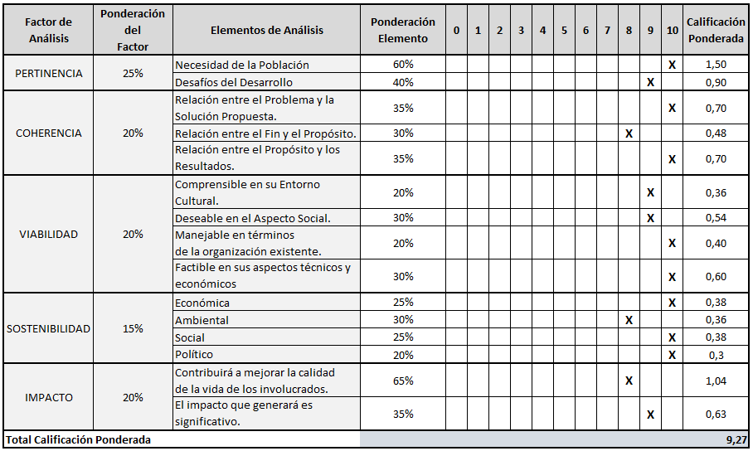
Análisis de Alternativas
Evaluación Alternativa A: Creación de organizaciones comunitarias con conciencia ambiental, que representen los diferentes intereses de los sectores productivos.

Slide 45
 | Alternativas
Criterios | Alternativa A | Alternativa B
Necesidades de la población | 1,50 | 1,50
Desafíos del desarrollo | 0,90 | 0,70
Relación entre el problema y la relación Solución | 0,70 | 0,70
Relación entre el fin y el propósito | 0,48 | 0,54
Relación entre el propósito y los resultados | 0,70 | 0,70
Comprensible en su entorno cultural | 0,36 | 0,36
Deseable en el aspecto social | 054 | 0,54
Manejable en términos de la organización | 0,40 | 0,40
Factibles en sus aspectos técnicos y económicos | 0,60 | 0,54
Económica | 0,38 | 0,34
Ambiental | 0,36 | 0,31
Social | 0,38 | 0,34
Política | 0,30 | 0,30
Contribución a mejorar la calidad de vida de los I | 1,04 | 1,30
El impacto que generará es significativo | 0,63 | 0,63
TOTAL CALIFICACIÓN PONDERADA | 9,26 | 9,13

Slide 46
A
Alternativa escogida:
Creación de organizaciones comunitarias con conciencia ambiental, que representen los diferentes intereses de los sectores productivos.

Slide 47
Conclusiones:
La solución de alternativas contribuyen a la solución del problema identificado, más no resuelve el problema.
Las instituciones por lo general solicitan dos alternativas de proyecto, bien sea por que la cofinanciación del proyecto así lo exige, o por qué se pretende formular varios proyectos a partir del problema identificado.
En teoría el problema solo será resuelto si todas las soluciones se implementan a través de la formulación y evaluación de proyectos.

Slide 48
Tenga en cuenta:
Situación
Actual
Situación Futura
“Deseada”
Análisis de Involucrados
Análisis de Objetivos o Soluciones Árbol de objetivos o Soluciones.
Análisis de Problemas
(Árbol de problemas)
Análisis de Alternativas
Una de las mayores fortalezas de la metodología de marco lógico es el trabajo en equipo con los grupos de involucrados en el proyecto.

Slide 49
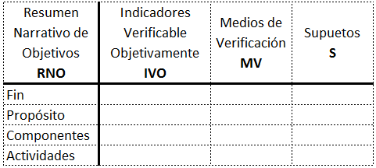
Matriz de Marco Lógico
Aquí se visualiza el lugar que ocupa la matriz en el sistema de marco lógico (SML)
Eje Horizontal
Sistema Estructurado para:
Planificar y comunicar, en un solo cuadro la información más importante sobre un proyecto.
Suministrar la base para la definición del sistema de seguimiento y evaluación.
Eje Vertical

Slide 50
Matriz de Marco Lógico
Componentes del Eje Vertical
También llamado Objetivos
También llamado Objetivo Superior, Finalidad, Objetivo de Desarrollo u Objetivo General. Responde a la pregunta ¿A qué objetivo estratégico contribuye el proyecto?
También llamado Objetivo Específico responde a la pregunta ¿Qué se espera lograr con el proyecto?
También llamado Resultados. Responde a la pregunta ¿Qué bienes o servicios debe producir el proyecto?
También llamado Insumos Responde a la pregunta ¿Cómo se producirán los componentes?

Slide 51
Matriz de Marco Lógico
Relación de los Componentes del Eje Vertical (Lógica Vertical)
Fin
Propósito
El proyecto contribuirá al logro del Fin
Fines
Si se logra el
¿Cómo?
Componentes
Necesarios y suficientes como consecuencia se obtendrá
Si se logran
Medios
Actividades
Necesarias y suficientes como consecuencia se obtendrá
Si se desarrollan
¿Para Qué?

Slide 52
Matriz de Marco Lógico
Fin
Permite visualizar el entorno o el contexto más amplio en el cual está ubicado el proyecto por lo tanto no es otra cosa que un objetivo “hipotético” relacionado con el problema más sentido de la población que hace parte de dicho contexto.
De forma lógica se asume que el proyecto en formulación de por si contribuye con sus resultados al logro de la finalidad planteada, ‘más no es su responsabilidad’.
Se recomienda realizar la formulación del objetivo superior a partir del fin fundamental (tronco) del árbol de objetivos.

Slide 53
Matriz de Marco Lógico
Fin
Indica como el proyecto podrá solucionar un problema de desarrollo
FIN
Todos los actores sociales e institucionales del Norte Caldense contribuyen a la disminución del deterioro ambiental de la región y mejoran su calidad de vida.

Slide 54
Matriz de Marco Lógico
Propósito
Corresponde a la situación esperada (impacto) en la población objetivo al disponerse de los bienes y servicios proporcionados por el proyecto. Habitualmente esta situación se expresa como: que la población objetivo puede realizar algo que antes de la intervención no podía.
Se formula a partir de la solución ‘capaz de representar’ a todas las soluciones contenidas en el grupo de solución para el cual se está formulando la matriz de marco lógico. En la metodología de marco lógico se establece:
Todo proyecto debe tener solamente un objetivo.
Varios objetivos inducen a equivocaciones o ambigüedades en la interpretación.

Slide 55
Matriz de Marco Lógico
Propósito
Describe el resultado directo obtenido en mediano plazo con la utilización de los componentes.
Deber ser único. (No a los “y”, “mediante”, “por medio” u otro resquicio que esconde un segundo objetivo).
Se debe redactar como situación alcanzada (población objetivo) (soluciona su problema).
El propósito tiene relación directa con el nombre del proyecto.
PROPÓSITO
Familias de los Municipios del Norte Caldense implementan sistemas productivos demostrativos ambiental, económica y socialmente sustentables.

Slide 56
Matriz de Marco Lógico
Componentes
“Resultado de la realización de una serie de actividades (Ejecución del proyecto”)
Lo que el proyecto se comprometa a suministrar, una nueva capacidad instalada

Slide 57
Matriz de Marco Lógico
Componentes
¿Qué bienes o servicios se requiere producir?
Son los bienes y servicios que debe producir el ejecutor del proyecto para lograr el propósito.
Componentes
C1: Familias productoras del Norte Caldense conforman organizaciones con conciencia ambiental que representen sus intereses.
C2: Familias productoras del Norte Caldense aplican instrumentos de producción con el medio ambiente.

Slide 58
Matriz de Marco Lógico
Criterios para la redacción del Fin, Propósito, y Componentes
Se debe formular en una sola frase sin conectivos no conectores (y, o).
Usar los verbos denominados fuertes, que son aquellos cuyos efectos se pueden medir y verificar mediante un indicador en un espacio y un periodo de tiempo dado, es decir que se dejen encasillar en un principio y en fin. Un verbo es fuerte si al incorporarlo es una frase hipotética es posible constatar las condiciones anteriormente enunciadas: por ejemplo entre el 15 de enero y el 31 de diciembre de 2006 se incrementó el área de cultivos en bosque plantado, en la microcuenca del río palacé del municipio de Popayán. El verbo incrementar tiene efectos medibles y verificables por que permite establecer metas y verificar su cumplimiento en cuanto a áreas de cultivo de bosque plantado que se incrementaron en el sitio y el tiempo indicado. No ocurre lo mismo con otros verbos como sensibilizar, formar (refiriéndose a personas), mejorar, entre muchos más.
El verbo no se debe presentar en infinitivo (terminado en ar, er, ir) Es necesario usar las formas conjugadas en pasado o en presente. Esto por que los objetivos y los resultados son la representación de escenarios cambiados o problemas solucionados o alcanzados en su totalidad, en el marco de un proyecto ya ejecutado (pasado) o en proceso de ejecución (presente) y en forma coherente los resultados son los medios que se usaron o que se están usando para lograr dichos escenarios.
El enunciado se comienza a construir a partir del sujeto de la oración, representado por los beneficiarios, No es lo mismo plantear que “El bienestar Familiar atiende a los niños y niñas del municipio de Popayán” que “los niños y niñas del municipio de Popayán son atendidos por el bienestar familiar”

Slide 59
Matriz de Marco Lógico
Actividades
“Las acciones que se realizan para alcanzar la situación deseada (objetivo específico”)
Las actividades se presentan articuladas a cada producto, en forma lógica y en secuencia cronológica (Producto 1. Actividad 1:… Act. 2: …Acti3:… Etc).
Las actividades no pueden ser más de cinco (preferiblemente cuatro).
Deben corresponder a acciones estratégicas para la ejecución del proyecto, porque luego en el Plan Operativo se deben realizar otras acciones o desgloses de cada actividad, que corresponde a tareas más específicas.

Slide 60
Matriz de Marco Lógico
Actividades
¿Cómo se producirán los componentes?
Acciones o tareas principales que implican uso de recursos, que el ejecutor debe llevar a cabo para poducir cada componente.
Se colocan:
Por componente
En orden cronológico y
Agrupados en marco-actividades
Actividades
1.1. Convocatoria para formar las organizaciones.
2.1. Diagnosticar las herramientas utilizadas en la producción.
2.2. Realizar los planeas de mejoramiento, incluyendo técnicas de producción amigables con el medio ambiente.

Slide 61
Matriz de Marco Lógico
Componente Vertical
Luego de analizar el componente vertical:
Resumen Narrativo de Objetivos - RNO
FIN:
Todos los actores sociales e institucionales del Norte Caldense contribuyen a la disminución del deterioro ambiental de la región y mejoran su calidad de vida.
PROPÓSITO:
Familias de los Municipios del Norte Caldense implementan sistemas productivos demostrativos ambiental, económica y socialmente sustentables.
COMPONENTES:
C1: Familias productoras del Norte Caldense conforman organizaciones con conciencia ambiental que representen sus intereses.
C2: Familias productoras del Norte Caldense aplican instrumentos de producción con el medio ambiente.
ACTIVIDADES:
1.1. Convocatoria para formar las organizaciones.
2.1. Diagnosticar las herramientas utilizadas en la producción.
2.2. Realizar los planeas de mejoramiento, incluyendo técnicas de producción amigables con el medio ambiente.

Slide 62
Matriz de Marco Lógico
Eje Horizontal
Resumen Narrativo | Indicadores de Variables | Medios de Verificación | Supuestos
FIN: Todos los actores sociales e institucionales del Norte Caldense contribuyen a la disminución del deterioro ambiental de la región y mejoran su calidad de vida.
PROPÓSITO: Familias de los Municipios del Norte Caldense implementan sistemas productivos demostrativos ambiental, económica y socialmente sustentables.
COMPONENTES: C1: Familias productoras del Norte Caldense conforman organizaciones con conciencia ambiental que representen sus intereses. C2: Familias productoras del Norte Caldense aplican instrumentos de producción con el medio ambiente.
ACTIVIDADES: 1.1. Convocatoria para formar las organizaciones. 2.1. Diagnosticar las herramientas utilizadas en la producción. 2.2. Realizar los planeas de mejoramiento, incluyendo técnicas de producción amigables con el medio ambiente.

Slide 63

Matriz de Marco Lógico
Indicadores
¿Qué es un indicador?
Un indicador es la unidad que permite medir y verificar si con la intervención se han producido los cambios de corto, mediano y largo plazo previstos y formulados como actividades, componentes, propósito y fin. Entonces, los indicadores se constituyen en la base para la evaluación del proyecto.
A través de los indicadores se presenta:
La información necesaria para cuantificar las relaciones entre los escenarios a lograr (escenarios meta) y
los escenarios que efectivamente se logren una vez ejecutado el proyecto.

Slide 64
Matriz de Marco Lógico
Indicadores
Funciones, características y componentes de los indicadores
Funciones
Explicar
Fijar Metas
Evaluar
Alertar
Medir
Comparar
Verificar
Características
Prácticos o Centrales
Objetivos
Económicos
Cuantificables
Focalizados o Plausibles
Independientes
Verificables
Objetivamente.
Componentes
Quiénes
Dónde
Cuándo
Qué
Cómo o de qué manera
Cuánto

Slide 65
Matriz de Marco Lógico
Indicadores
Importancia de los indicadores:
El diseño de los indicadores en la MML tiene un lugar de extraordinaria preponderancia, por que a partir de los mismos, es posible realizar el análisis de 6 aspectos en la evaluación del proyecto. Éstos son: Eficacia, calidad, eficiencia, efectividad, economía y gestión institucional
Eficacia
Nivel de cumplimiento o de logro del fin, propósito, componentes y actividades establecidos, sin tener en cuenta, el costo de consecución de los mismos.
Calidad
Dimensión especifica del concepto de eficacia en términos de oportunidad, accesibilidad, precisión, comodidad, cortesía en el trato con los grupos de involucrados, entre otras características especificas de la forma cómo se dan los logras.
Eficiencia
Grado de optimización del resultado obtenido en relación con los recursos empleados, es decir, si o programado se administró, organizó y ejecutó al menor costo posible y con una máxima entrega, el proyecto habrá sido eficiente
Efectividad
Logro simultaneo de eficacia y de eficiencia
Economía
Capacidad del ejecutor para movilizar adecuadamente los recursos financieros para el cumplimiento de los objetivos.
Gestión Institucional

Slide 66
Matriz de Marco Lógico
Indicadores
Tipos de Indicadores
En la metodología de Marco Lógico, los indicadores reciben diferentes nombres dependiendo del nivel en el que se encuentren, según la lógica de intervención. Así:
Miden la cantidad y algunas veces la calidad, de bienes o servicios producidos con las actividades. Por ejemplo: Se realizaron 25 talleres de capacitación a los grupos involucrados.
Producto
Resultado
Miden la cantidad y calidad de los cambios generadores con los productos de las actividades (efectos de la sumatoria de lasa actividades de un resultado). Por ejemplo: un 75% de los participantes del taller han implementado los cambios en sus parcelas
Miden el logro de los resultados a mediano plazo y al finalizar el proyecto. Por ejemplo: 5000 hectáreas implementando sistemas de producción amigables con el medio ambiente.
Efecto
Impacto
Miden el logro de las situaciones finales, del fin y la sostenibilidad de los cambios generados por el proyecto. Generalmente este indicador debe medir resultados a los cuales el proyecto puede contribuir o influenciar. Por ejemplo: Dos años después de finalizado el proyecto, los productores de café utilizan sistemas de producción orgánica, ambientalmente sustentables.

Slide 67
Matriz de Marco Lógico
Indicadores
Resumen Narrativo | Indicadores de Variables
FIN: Todos los actores sociales e institucionales del Norte Caldense contribuyen a la disminución del deterioro ambiental de la región y mejoran su calidad de vida. | Indicador de Impacto: Al 31 de diciembre del año 2019, después de ejecutado el proyecto, los índices de contaminación ambiental por los sistemas productivos de la región, ha disminuido un 10%.
PROPÓSITO: Familias de los Municipios del Norte Caldense implementan sistemas productivos demostrativos ambiental, económica y socialmente sustentables. | Indicador de Efecto: al mes 36 de iniciada la ejecución del proyecto, al menos 1000 familias de la región del norte caldense, obtienen su producción mediante sistemas ambientales sustentables, económica y socialmente viables.
COMPONENTES: C1: Familias productoras del Norte Caldense conforman organizaciones con conciencia ambiental que representen sus intereses. C2: Familias productoras del Norte Caldense aplican instrumentos de producción con el medio ambiente. | Indicadores de resultados: Al mes 36 después de iniciado el proyecto, al menos 1000 familias productoras de la región, se encuentran agrupadas en organizaciones que representan sus intereses. Al mes 36 después de iniciado el proyecto, al menos 1000 familias productoras de la región han aplicado instrumentos de diagnóstico en sus fincas, para medir el impacto ambiental negativo que genera su producción.
ACTIVIDADES: 1.1. Convocatoria para formar las organizaciones. 2.1. Diagnosticar las herramientas utilizadas en la producción. 2.2. Realizar los planeas de mejoramiento, incluyendo técnicas de producción amigables con el medio ambiente. | Indicadores de productos: Al último día el 4 mes de iniciado el proyecto, se cuenta con 10 organizaciones conformadas en la región con los grupos involucrados en el proyecto. Al último día del 5, 8 y 14 mes de iniciado el proyecto, se cuenta con 400, 400 más, 200 documentos más para un total de 1000 documentos de diagnóstico de la producción de las familias productoras. Al último día del 7, 11, 15, 27 y 36 mes de iniciado el proyecto se cuenta con 200, 200, 200, y 200 planes de mejoramiento de las familias productoras.

Slide 68
Matriz de Marco Lógico
Fuentes de Verificación
Las fuentes de verificación son los instrumentos, mecanismos o medios previstos desde el proyecto para constatar, conocer y verificar el cumplimiento de lo enunciado en los indicadores. Cada indicador de objetivos, resultados y actividades debe tener sus Fuentes de Verificación
Pueden servir como Fuentes de Verificación:
Documentos
Resultados de encuestas
Registros
Resultados estadísticos
Inspecciones visuales
Contratos
Agendas desarrolladas
Informes financieros debidamente certificados
Recibos
Escrituras
Actas
Listados debidamente firmados, entre otros.

Slide 69
Matriz de Marco Lógico
Fuentes de Verificación
Resumen Narrativo | Indicadores de Variables | Indicadores de Verificación
FIN: Todos los actores sociales e institucionales del Norte Caldense contribuyen a la disminución del deterioro ambiental de la región y mejoran su calidad de vida. | Indicador de Impacto: Al 31 de diciembre del año 2019, después de ejecutado el proyecto, los índices de contaminación ambiental por los sistemas productivos de la región, ha disminuido un 10%. | Información obtenida de los estudios de Corporación de Caldas y el Ministerio de Ambiente.
PROPÓSITO: Familias de los Municipios del Norte Caldense implementan sistemas productivos demostrativos ambiental, económica y socialmente sustentables. | Indicador de Efecto: al mes 36 de iniciada la ejecución del proyecto, al menos 1000 familias de la región del norte caldense, obtienen su producción mediante sistemas ambientales sustentables, económica y socialmente viables. | Carpetas de seguimiento de ejecución del proyecto, con las cifras de producción sustentable. Encuestas a los grupos involucrados.
COMPONENTES: C1: Familias productoras del Norte Caldense conforman organizaciones con conciencia ambiental que representen sus intereses. C2: Familias productoras del Norte Caldense aplican instrumentos de producción con el medio ambiente. | Indicadores de resultados: Al mes 36 después de iniciado el proyecto, al menos 1000 familias productoras de la región, se encuentran agrupadas en organizaciones que representan sus intereses. Al mes 36 después de iniciado el proyecto, al menos 1000 familias productoras de la región han aplicado instrumentos de diagnóstico en sus fincas, para medir el impacto ambiental negativo que genera su producción. | Actas y memorias de las organizaciones conformadas en el tiempo del proyecto. Instrumentos de diagnóstico debidamente diligenciados e incorporados en la carpeta de seguimiento de ejecución del proyecto.
ACTIVIDADES: 1.1. Convocatoria para formar las organizaciones. 2.1. Diagnosticar las herramientas utilizadas en la producción. 2.2. Realizar los planeas de mejoramiento, incluyendo técnicas de producción amigables con el medio ambiente. | Indicadores de productos: Al último día el 4 mes de iniciado el proyecto, se cuenta con 10 organizaciones conformadas en la región con los grupos involucrados en el proyecto. Al último día del 5, 8 y 14 mes de iniciado el proyecto, se cuenta con 400, 400 más, 200 documentos más para un total de 1000 documentos de diagnóstico de la producción de las familias productoras. Al último día del 7, 11, 15, 27 y 36 mes de iniciado el proyecto se cuenta con 200, 200, 200, y 200 planes de mejoramiento de las familias productoras. | Informes de las organizaciones debidamente aprobados por los representantes de cada organización. Documentos de diagnóstico revisados y aprobados por el ente verificador. Documentos con los planes de mejoramiento revisados y aprobados por el ente verificador.

Slide 70
Matriz de Marco Lógico
Supuestos
Son los riesgos o limitaciones correspondientes a las actividades, resultados y objetivos, expresados a manera de condiciones o requisitos que se deben cumplir para la ejecución de las acciones y la obtención del fin, propósito y componentes. Por ejemplo, el riesgo de no encontrar los profesionales dispuestos a trabajar, en lugares inhóspitos, apartados y con problemas de seguridad, expresado como supuesto puede quedar como sigue: Existen los profesionales, del perfil y las calidades que se requieren, dispuestos a trabajar en las condiciones propias de la región del proyecto.
Importancia de los supuestos:
Permiten prever, anticipar y establecer alternativas para enfrentar los riesgos y limitaciones de índole –político, sociocultural, económico y ambiental que puedan afectar el cumplimiento de los objetivos y componentes del proyecto. Tenga en cuenta que dado que el diseño y formulación de un proyecto tiene que ver con acciones y logros que se programan para el futuro, los riesgos de que situaciones que no se ven el momento, sucedan es alta, por tal razón la adecuada previsión es muy importante.
Mediante la identificación de los riesgos inherentes a cada componente estructural del proyecto (Objetivos, Productos y Actividades), permiten evaluar si es posible superarlos, incorporando los ajustes o las medidas pertinentes desde el mismo proyecto o si los riesgos son muy altos, abandonando la alternativa.
Permiten que ante el riesgo, se incluyan elementos en el proyecto, que garanticen su fluidez en la ejecución. Por ejemplo, ante el supuesto, arriba enunciado, se obliga a incluir en el proyecto incentivos que garanticen las condiciones de trabajo de los profesionales involucrados, tales como: salarios adecuados a las condiciones, alojamiento a cargo del proyecto, facilidades de comunicación con familiares, posibilidades de descanso y de visitas periódicas a los sitios de origen, entre otros incentivos.
Indican los factores que la gerencia del proyecto debe anticipar, tratar de influir y/o encarar con adecuados planes de emergencia en su momento oportuno. Por ejemplo, si en un proyecto se plantea como supuesto que “La institución que financia el proyecto realiza el giro de los recursos económicos en las fechas programadas”, los ejecutores deben estar atentos a posibles incumplimiento del supuesto, con el fin de establecer las medidas necesarias para que la ejecución del proyecto no se afecte (gestión de prestamos, “separación y ejecución de recursos propios”, entre otras medidas).

Slide 71
Matriz de Marco Lógico
Fuentes de Verificación
Resumen Narrativo | Indicadores de Variables | Indicadores de Verificación | Supuestos
FIN: Todos los actores sociales e institucionales del Norte Caldense contribuyen a la disminución del deterioro ambiental de la región y mejoran su calidad de vida. | Indicador de Impacto: Al 31 de diciembre del año 2019, después de ejecutado el proyecto, los índices de contaminación ambiental por los sistemas productivos de la región, ha disminuido un 10%. | Información obtenida de los estudios de Corpocaldas y el Ministerio de Ambiente. | Se capturaron los grupos extorsionistas y al margen de la ley que intimidan a los pequeños productores de la región y que desean sus tierras.
PROPÓSITO: Familias de los Municipios del Norte Caldense implementan sistemas productivos demostrativos ambiental, económica y socialmente sustentables. | Indicador de Efecto: al mes 36 de iniciada la ejecución del proyecto, al menos 1000 familias de la región del norte caldense, obtienen su producción mediante sistemas ambientales sustentables, económica y socialmente viables. | Carpetas de seguimiento de ejecución del proyecto, con las cifras de producción sustentable. Encuestas a los grupos involucrados. | La concertación institucional permite que los actores al margen de la ley, no interfieran en la ejecución del proyecto.
COMPONENTES: C1: Familias productoras del Norte Caldense conforman organizaciones con conciencia ambiental que representen sus intereses. C2: Familias productoras del Norte Caldense aplican instrumentos de producción con el medio ambiente. | Indicadores de resultados: Al mes 36 después de iniciado el proyecto, al menos 1000 familias productoras de la región, se encuentran agrupadas en organizaciones que representan sus intereses. Al mes 36 después de iniciado el proyecto, al menos 1000 familias productoras de la región han aplicado instrumentos de diagnóstico en sus fincas, para medir el impacto ambiental negativo que genera su producción. | Actas y memorias de las organizaciones conformadas en el tiempo del proyecto. Instrumentos de diagnóstico debidamente diligenciados e incorporados en la carpeta de seguimiento de ejecución del proyecto. | Las organizaciones conformadas no favorecen intereses ajenos al proyecto. Las instituciones gubernamentales apoyan los sistemas de producción sustentables, brindando créditos y oportunidades de mejoramiento.
ACTIVIDADES: 1.1. Convocatoria para formar las organizaciones. 2.1. Diagnosticar las herramientas utilizadas en la producción. 2.2. Realizar los planeas de mejoramiento, incluyendo técnicas de producción amigables con el medio ambiente. | Indicadores de productos: Al último día el 4 mes de iniciado el proyecto, se cuenta con 10 organizaciones conformadas en la región con los grupos involucrados en el proyecto. Al último día del 5, 8 y 14 mes de iniciado el proyecto, se cuenta con 400, 400 más, 200 documentos más para un total de 1000 documentos de diagnóstico de la producción de las familias productoras. Al último día del 7, 11, 15, 27 y 36 mes de iniciado el proyecto se cuenta con 200, 200, 200, y 200 planes de mejoramiento de las familias productoras. | Informes de las organizaciones debidamente aprobados por los representantes de cada organización. Documentos de diagnóstico revisados y aprobados por el ente verificador. Documentos con los planes de mejoramiento revisados y aprobados por el ente verificador. | Las organizaciones administran en buena manera los recursos económicos de apoyo al proyecto. Se ha concertado la participación y la programación de tiempo para llevar a cabo los diagnósticos y planes de mejoramiento con las familias productoras involucradas.

Slide 73
¿Defina qué es inversión?
Asignación irrevocable de recursos (De capital, naturales, técnicos, humanos, etc.) medidos en unidades monetarias, para la producción y/o comercialización de bienes y/o servicios que la empresa utilizará en desarrollo de su objeto social.

